Slide 1
E-NO-LOGOS
LA VIÑA WINE PREDICTION

Slide 2
E-NO-LOGOS
E-NO-LOGOS … ¿QUIÉNES SOMOS?
GABRIEL ABILLEIRA RODRÍGUEZ
PAULA ÁLVAREZ FERRERO
JAVIER GODOS DE LA PUENTE
Economista
Ingeniera de Telecomunicaciones
Ingeniero de Imagen y Sonido
Estudiantes del Máster Big Data Analytics (UC3M)
CONTENIDOS
1
2
JUSTIFICACIÓN DEL MODELO
ELABORACIÓN DEL DATASET
ELECCIÓN DEL MODELO
3

Slide 3
E-NO-LOGOS
1. ELABORACIÓN DEL DATASET
Análisis exploratorio
Noviembre
(C-R)
Diciembre
(R)
Octubre
(C)
Enero
(R)
Reposo vegetativo (R): (16 Nov - 4 Mar)
Lloro (L): (5 Mar - 23 Mar)
Brotación (B): (24 Mar - 20 May)
Floración (F): (21 May - 10 Ago)
Maduración (M): (10 Ago - 31 Sep)
Crecimiento otoñal (C): (31 Sep - 15 Nov)
Septiembre
(M)
Febrero
(R)
Agosto
(F-M)
Marzo
(R-L)
Julio
(F)
Abril
(B)
Junio
(F)
Mayo
(B-F)

Slide 4
E-NO-LOGOS
1. ELABORACIÓN DEL DATASET
Construcción del dataset final
DATOS_ETO
- FeelsLikeLocalDaytime
- FeelsLikeLocalOvernight
- WindSpeedLocalDaytime
ID_ESTACIÓN
Agrupación por fases del ciclo de la vid
DATOS_METEO
Eliminación datos relativos a 2015
- PROD_LAG
- precip1Hour
Agrupación diaria
DATASET FINAL
- PROD_LAG2
- relativeHumidity
Selección variables
- DIFF
CAMPAÑA
- snow1Hour
ID_ESTACIÓN
Variables adicionales
- EFICIENCIA
UH_2023_TRAIN
- SUP_MOD
Imputación de los datos de SUPERFICIE y ALTITUD
- SUP_VAR

Slide 5
E-NO-LOGOS
1. ELABORACIÓN DEL DATASET
Imputación de los datos faltantes
ALTITUD
Estandarización del formato
Imputación de los datos faltantes
SUPERFICIE
Tabla de superficies
Imputación de los datos faltantes

Slide 6
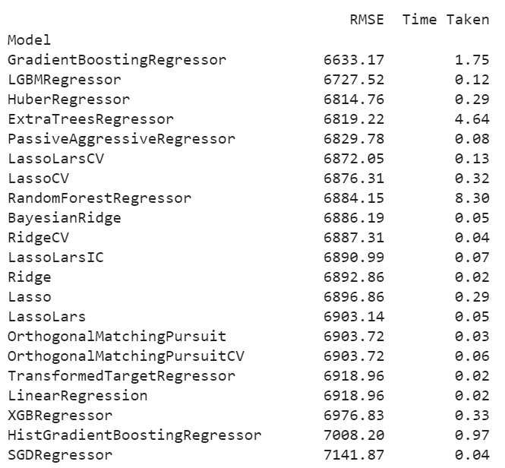
E-NO-LOGOS
2. ELECCIÓN DEL MODELO
Exploración de opciones
LazyRegressor
TRAIN (70%)
Modelos basados en árboles de decisión
TEST (30%)
DATOS 2022

Slide 7
E-NO-LOGOS
2. ELECCIÓN DEL MODELO
Optimización de hiperparámetros
Pipeline
Imputación
Adición de variables
Modelo de regresión
OPTUNA
Repeated K-Fold (10 Folds, 3 repeticiones)
Gradient Boosting
LGBM
XGB
Hist Gradient Boosting
learning_rate
n_estimators
max_depth
learning_rate
n_estimators
max_depth
num_leaves
learning_rate
n_estimators
max_depth
colsample_bytree
learning_rate
max_depth
max_iter
max_leaf_nodes

Slide 8
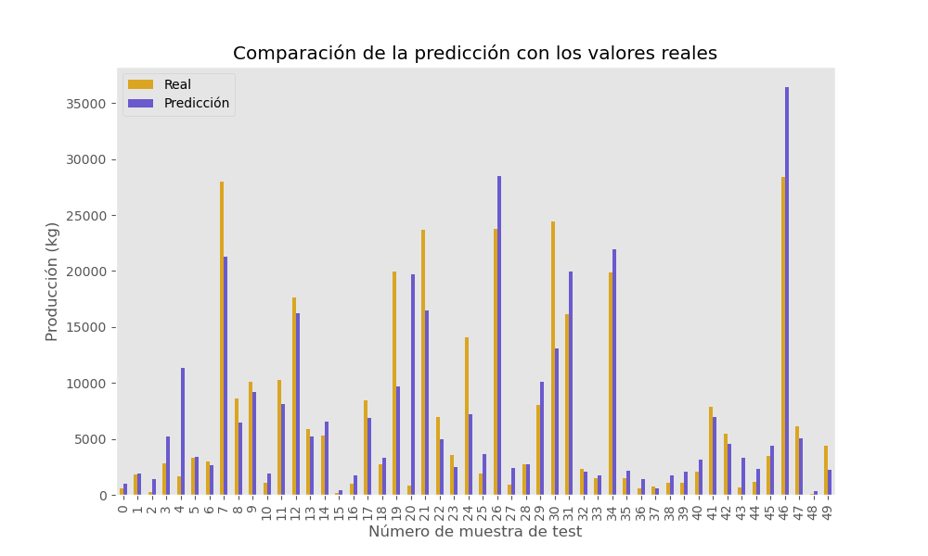
E-NO-LOGOS
2. ELECCIÓN DEL MODELO
Histogram-Based Gradient Boosting
¿Por qué?
Segundo mejor RMSE
Modelo conocido
Acepta NAs
Uno de los dos más eficientes
Un único valor negativo a la salida
Mejor RMSE:
6380

Slide 9
E-NO-LOGOS
3. JUSTIFICACIÓN DEL MODELO
Interpretabilidad
Índice de columnas:
6: LAG_PROD – Variación anual
93: SUP_MOD – Coeficiente superficie/modo de producción
7: LAG2_PROD – Variación en dos años
5: SUPERFICIE – Superficie del terreno
56: L_FeelsLikeLocalDaytimeMax – Sensación de temperatura ambiente máxima en época de lloro
60: L_FeelsLikeLocalOvernightAvg – Promedio de sensación de temperatura ambiente en época de lloro
Objetivo: Menos RMSE con mínimas variables

Slide 10
E-NO-LOGOS
3. JUSTIFICACIÓN DEL MODELO
Descomposición
6: LAG_PROD – Variación anual
7: LAG2_PROD – Variación en dos años
93: SUP_MOD – Coeficiente superficie/modo de producción
92: SUP_VAR – Coeficiente Superficie/Variedad de uva
… Resto de sumas y penalizaciones

Slide 11
E-NO-LOGOS
3. JUSTIFICACIÓN DEL MODELO
Sesgo
VariableProtegida_Valor | Independencia | Separación | Suficiencia
Modo 1 | 33.40 | 1.17 | 1.00
Modo 2 | 1.16 | 1.04 | 1.00
Tipo 0 | 1.00 | 1.00 | 1.00
Tipo 1 | 1.04 | 1.03 | 1.01
Color 0 | 1.02 | 1.00 | 1.00
Color 1 | 1.00 | 1.00 | 1.00
Se verifica que el modelo está insesgado si el Direct Density Ratio Estimation está en el intervalo (0.8 – 1.25)

Slide 12
¡MUCHAS GRACIAS
POR VUESTRA ATENCIÓN!

